Slide 1
Природа и люди Древней Индии

Slide 2
План урока
1.Местоположение Индии
2.Климат Индии
3.Животный и растительный мир Индии
4.Занятия жителей Древней Индии

Slide 3
Полуостров…
Реки:
1….
2….
Горы…
Индия
Сельскохозяйственные
культуры:
1.
2.
3.
4.
5.
6.
7.
Животный мир:
1.
2.
3.
4.
5
6.
Главное занятие….

Slide 4
Местоположение Индии
Индия находится в Южной Азии на полуострове Индостан

Slide 5
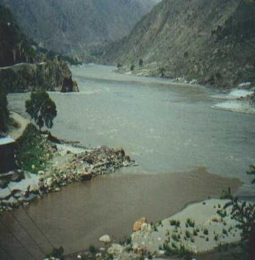
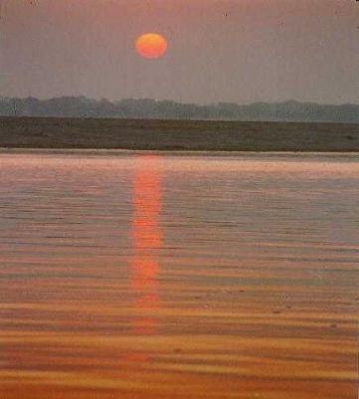
Главные реки
Река Инд
Река Ганг

Slide 6
На севере Индии горы - Гималаи

Slide 7
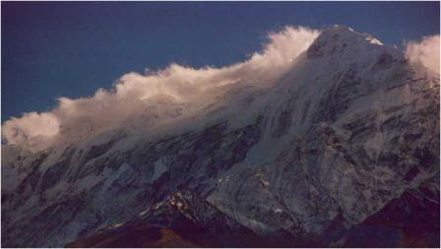
Гималаи:
-Преграждают путь холодным ветрам
-Являются самой высокой горной системой в мире(Самая высокая вершина – Джомолунгма)
-Согласно верованиям древних индийцев на вершине Гималаев жили боги

Slide 8
Природа Индии
Джунгли

Slide 9
Животный мир Индии

Slide 10
Животный мир Индии

Slide 11
Слон - священное животное
Ганеша

Slide 12
Деревни среди джунглей

Slide 13
Корова – священное животное

Slide 14
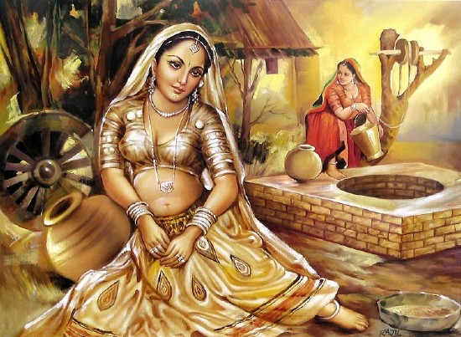

Slide 15
Главное занятие - земледелие

Slide 16
Сельскохозяйственные культуры
хлопчатник

Slide 17
Сельскохозяйственные культуры
Пшеница
Ячмень

Slide 18
Сельскохозяйственные культуры
Рис

Slide 19
Сельскохозяйственные культуры
Чайная
плантация

Slide 20
Сельскохозяйственные культуры
Сахарный
тростник

Slide 21
Сельскохозяйственные культуры
пряности

Slide 22
Историческая задача
Археологи обнаружили в долине Инда развалины древнейших индийских городов. Они были застроены по специальному плану кирпичными домами с канализацией. Здесь же были найдены сосуды, гири, игрушки из глины. Но во II тысячелетии до н.э. жизнь в этих городах замерла по неизвестным причинам.
Какие выводы можно сделать на основе археологических раскопок?

Slide 23
Хараппа

Slide 24
Мохенджо-Даро

Slide 25
Домашнее задание:
Параграф № 20
прочитать, ответить на вопросы в конце параграфа (устно)

